Slide 2
الجمهورية الجزائرية الديمقراطية الشعبية وزارة التعليم العالي والبحث العلمي جامعة محمد خيضر بسكرة بحث حول
شركة Philips
تحت إشراف الأستاذ:
من إعداد الطلبة:
عشور محمد مهدي صبرينة مناني
عامر زياد
معتز بالله عمارة
السنة الجماعية:2023/ 2024.

Slide 3
مقدمــــــــــة
تُعد شركة Philips واحدة من أبرز الشركات الرائدة في مجال التكنولوجيا والرعاية الصحية على مستوى العالم، وقد استطاعت أن تحافظ على مكانتها في السوق من خلال تقديم منتجات وحلول مبتكرة تلبي احتياجات الأفراد والمجتمعات بشكل فعال. تأسست Philips في عام 1891 بواسطة جيرارد Philips وأخيه أنتون في مدينة أيندهوفن بالمملكة الهولندية، وكانت بدايتها كشركة متخصصة في تصنيع المصابيح الكهربائية. مع مرور الزمن، توسعت Philips لتشمل مجالات متعددة تشمل الرعاية الصحية، الإضاءة، والإلكترونيات الاستهلاكية.
مع تطور العلوم والتكنولوجيا، استطاعت Philips أن تطور استراتيجياتها ومنتجاتها لتواكب التحديات العالمية وتلبي الاحتياجات المتجددة للمستهلكين. تمتلك Philips تاريخًا طويلاً من الابتكارات التي كان لها تأثير كبير على الحياة اليومية للناس، وهذا ما جعلها محط تقدير وثقة في الأسواق العالمية.

Slide 4
مقدمــــــــــة
في هذا البحث، سنستعرض تاريخ نشأة Philips وعوامل النجاح التي أدت إلى ترسيخ مكانتها في السوق العالمي. كما سنقوم بتحليل استراتيجياتها التسويقية والتشغيلية من خلال نموذج Marketing Mix وتحليل SWOT، بالإضافة إلى استعراض سياسات الشركة وتأثير العوامل الخارجية عليها من خلال تحليل PESTLE. من خلال هذا البحث، نهدف إلى تقديم فهم عميق للديناميكيات التي تحكم عمليات Philips واستراتيجياتها، وتقديم رؤى حول كيفية استمرار الشركة في الابتكار والتأقلم مع التغيرات السريعة في البيئة التكنولوجية والاقتصادية العالمية.

Slide 5
نشأة Philips
تعود جذور شركة Philips إلى نهايات القرن التاسع عشر، حيث تأسست في العام 1891 بمدينة أيندهوفن الهولندية على يد جيرارد Philips وشقيقه أنتون Philips. في بداياتها، كانت الشركة مصنعاً صغيراً للمصابيح الكهربائية وسرعان ما اكتسبت سمعة بفضل جودة منتجاتها العالية. كان هذا في زمن كانت فيه الحاجة ماسة إلى الإضاءة الموثوقة والمستدامة.
مع تزايد الطلب على منتجات الإضاءة، بدأت Philips بتوسيع خطوط إنتاجها لتشمل أنواعاً متعددة من المصابيح الكهربائية. ومع حلول العقد الثاني من القرن العشرين، كانت Philips قد أصبحت واحدة من أكبر الشركات المصنعة للمصابيح الكهربائية في العالم. هذا التوسع لم يقتصر فقط على المنتجات ولكن أيضاً في الأسواق، حيث بدأت الشركة في تصدير منتجاتها إلى خارج هولندا، وهو ما أدى إلى تعزيز حضورها العالمي.
.
.
02

Slide 6
تطور لوجو شركة Philips
.
.

Slide 7
شهرة Philips
شركة Philips هي شركة إلكترونيات وتكنولوجيا طبية عالمية كبيرة، وقد أصبحت معروفة عالميًا بفضل عدة عوامل رئيسية:
1. التاريخ الطويل والخبرة: تأسست شركة Philips في عام 1891 في هولندا، وهي واحدة من أقدم الشركات في مجال الإلكترونيات. هذا التاريخ الطويل والخبرة المتراكمة ساعدها على تطوير تقنيات متقدمة وإنتاج منتجات عالية الجودة.
2. التركيز على الابتكار والبحث والتطوير: Philips لديها تاريخ طويل في الاستثمار الكبير في البحث والتطوير، حيث تنفق الشركة ما يقرب من 5% من إيراداتها السنوية على هذا المجال. هذا التركيز على الابتكار مكّنها من تطوير تقنيات وحلول جديدة في مجالات مختلفة.
3. تنوع المنتجات والخدمات: Philips لديها تشكيلة واسعة من المنتجات والخدمات في مجالات متنوعة مثل الإضاءة والإلكترونيات الاستهلاكية والرعاية الصحية والعناية الشخصية. هذا التنوع ساعد الشركة على التواجد في قطاعات متعددة وتلبية احتياجات مختلف العملاء.
02

Slide 8
شهرة Philips
.
4. التسويق والعلامة التجارية: Philips استثمرت كثيرًا في التسويق والترويج لعلامتها التجارية على مستوى عالمي. هذا ساعد في بناء صورة ذهنية قوية للشركة كشركة موثوقة وابتكارية.
5. الاستحواذات والشراكات: على مر السنين، قامت Philips باستحواذ على شركات أخرى وإقامة شراكات استراتيجية، مما عزز قدراتها التقنية والتسويقية وزاد من انتشارها الجغرافي.
بمجموع هذه العوامل، تمكنت Philips من أن تصبح واحدة من أبرز الشركات العالمية في مجال الإلكترونيات والتكنولوجيا الطبية، وتحتل موقعًا بارزًا في أذهان العملاء حول العالم.
.
02

Slide 9
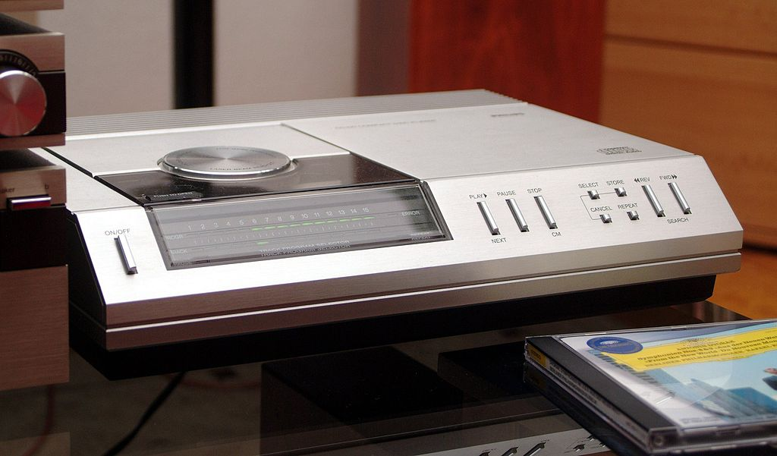
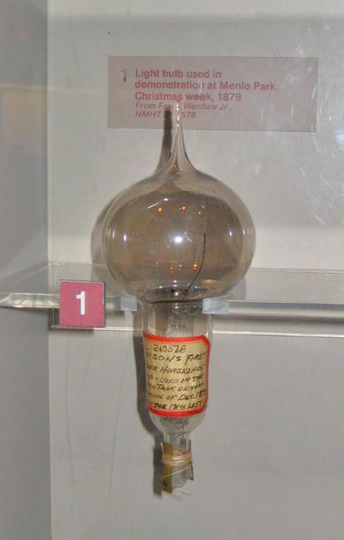
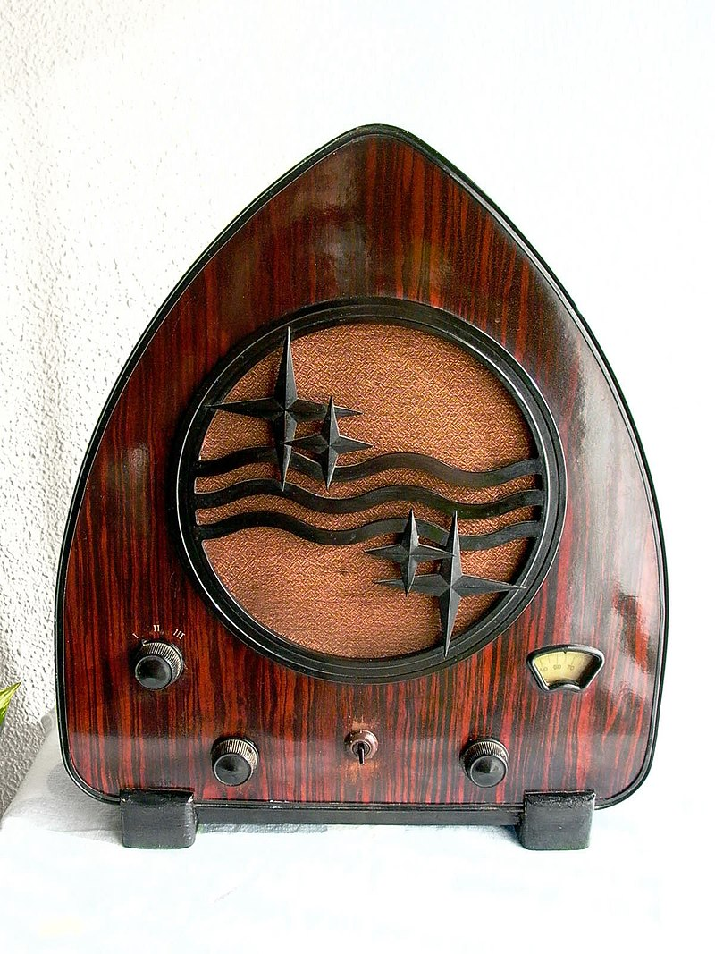
منتجات Philipsالقديمة
02
مشغل الأقراص المضغوطة Philips CD-100
مصباح كهرباِئي 1891
راديو فيليبس 'تشابل' موديل 930A ، 1931

Slide 10
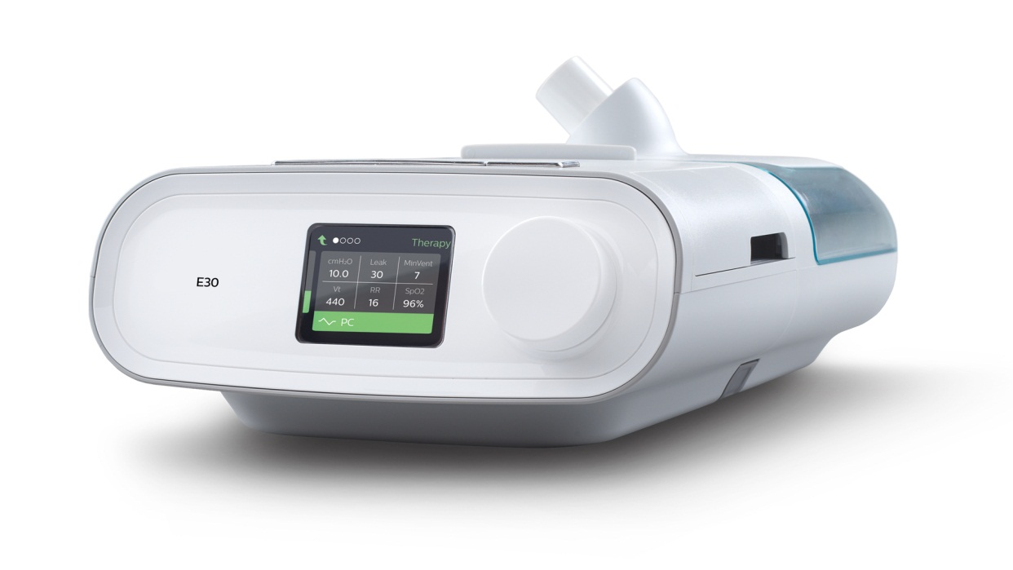
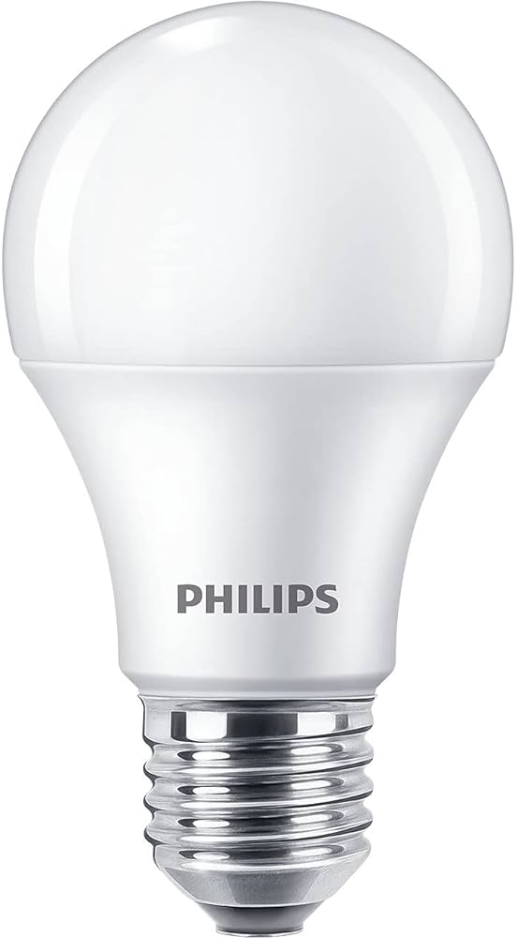
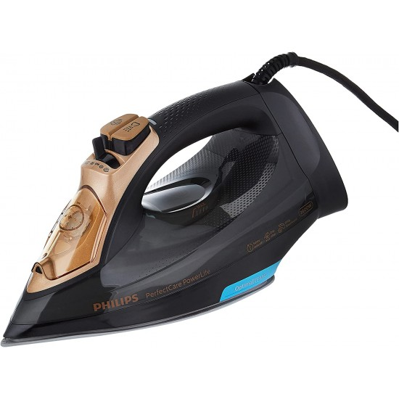
منتجات Philipsالجديدة
02
جهاز تنفس اصطناعي للمساعدة في جائحة كورونا
مصباح كهرباِئي حديث
مكواة بخار

Slide 11
عوامل نجاح الشركة:
هناك عدة عوامل رئيسية ساهمت في نجاح شركة Philips عالميًا، وأبرزها:
1. الابتكار والبحث والتطوير:
- Philips تعتبر شركة رائدة في مجال البحث والتطوير التكنولوجي، حيث تستثمر ما يصل إلى 5% من إيراداتها في هذا المجال سنويًا.
2. التنوع والتكامل:
- Philips لديها محفظة واسعة ومتنوعة من المنتجات والخدمات تغطي مجالات متعددة كالإضاءة والإلكترونيات والرعاية الصحية والعناية الشخصية.
. الجودة والموثوقية:
- Philips تُعرف بتقديم منتجات عالية الجودة وموثوقة، مما أكسبها سمعة جيدة لدى العملاء حول العالم.
4. التسويق والعلامة التجارية:
- Philips استثمرت بشكل كبير في إبراز علامتها التجارية عالميًا من خلال حملات تسويقية واسعة النطاق.

Slide 12
استراتيجية Philips Marketing Mix (4Ps)
استراتيجية التسويق المستخدمة من قبل Philips والمتمثلة في عناصر المزيج التسويقي الأربعة (4Ps) هي كالتالي:
1. المنتج (Product):
- Philips لديها محفظة واسعة ومتنوعة من المنتجات والخدمات في مجالات مختلفة كالإضاءة والإلكترونيات الاستهلاكية والرعاية الصحية والعناية الشخصية.
- تركز الشركة على تقديم منتجات مبتكرة وذات جودة عالية، مستفيدة من استثماراتها الكبيرة في البحث والتطوير.
- تتميز منتجات Philips بالموثوقية والأداء المتميز، مما أكسبها سمعة جيدة لدى العملاء.
2. السعر (Price):
- Philips تتبع استراتيجية التسعير المتوازنة بين الجودة والقيمة المقدمة.
- تحدد الشركة أسعارها بما يتناسب مع المزايا التقنية والوظيفية التي تقدمها منتجاتها.
- في بعض الأحيان، تستخدم Philips استراتيجية التسعير المرتفع لمنتجاتها المتطورة تكنولوجيًا والمبتكرة.

Slide 13
3. المكان (Place):
- Philips لديها شبكة توزيع عالمية واسعة تغطي العديد من الأسواق والقنوات التجارية المختلفة.
- تتواجد منتجات Philips في مختلف قنوات البيع بالتجزئة والجملة، بما في ذلك المتاجر المتخصصة والمنافذ الإلكترونية.
- تركز الشركة على ضمان توفر منتجاتها في المناطق الرئيسية والأسواق الحيوية حول العالم.
4. الترويج (Promotion):
- Philips تنفذ حملات تسويقية واسعة النطاق على المستوى العالمي لتعزيز علامتها التجارية.
- تستخدم الشركة مزيجًا من وسائل الإعلان التلفزيوني والرقمي والطباعي لإبراز مزايا منتجاتها وقيمتها المضافة.
- تشارك Philips بشكل فعال في المعارض والفعاليات الصناعية لتسليط الضوء على ابتكاراتها وتعزيز التواصل مع العملاء.
- علاوة على ذلك، تستخدم الشركة برامج دعم المبيعات والعروض الترويجية لجذب المزيد من العملاء.
بتكامل هذه العناصر الأربعة للمزيج التسويقي (4Ps)، تمكنت Philips من بناء علامة تجارية قوية، وتحقيق انتشار واسع لمنتجاتها في الأسواق العالمية.

Slide 14
تحليل SWOT لشركة Philips:
.
4. تُعتبر شركة Philips من الشركات العالمية الرائدة في مجال الإلكترونيات والرعاية الصحية، ولها تاريخ عريق وحضور قوي في السوق. لتحليل وضع الشركة الحالي والمستقبلي، يمكن استخدام تحليل SWOT الذي يدرس نقاط القوة والضعف والفرص والتهديدات:
نقاط القوة (Strengths):
علامة تجارية قوية وسمعة عالمية: تتمتع Philips بسمعة ممتازة في الجودة والابتكار والاعتمادية، مما يعزز ثقة العملاء في منتجاتها.
تنوع المنتجات والخدمات: تقدم Philips مجموعة واسعة من المنتجات في مجالات الإلكترونيات الاستهلاكية، والرعاية الصحية، والإضاءة، مما يقلل من اعتمادها على قطاع واحد.
التركيز على الابتكار والبحث والتطوير: تستثمر Philips بشكل كبير في البحث والتطوير، مما يمكنها من تقديم منتجات وحلول مبتكرة تلبي احتياجات السوق المتغيرة.
شبكة توزيع عالمية: تمتلك Philips شبكة توزيع واسعة تصل إلى معظم دول العالم، مما يسهل وصول منتجاتها إلى العملاء.
الاستدامة والمسؤولية الاجتماعية: تلتزم Philips بمبادئ الاستدامة والمسؤولية الاجتماعية، مما يعزز صورتها الإيجابية لدى الجمهور.
.
02

Slide 15
تحليل SWOT لشركة Philips:
. نقاط الضعف (Weaknesses):
التعقيد التنظيمي: حجم الشركة وتنوع قطاعاتها قد يؤدي إلى تعقيدات تنظيمية وتحديات في التنسيق.
التكاليف التشغيلية المرتفعة: تواجه Philips تكاليف تشغيلية عالية، خاصة في مجال البحث والتطوير والتصنيع، مما قد يؤثر على ربحيتها.
المنافسة الشديدة: تواجه Philips منافسة قوية من شركات عالمية أخرى في جميع قطاعاتها، مما يضغط على حصتها السوقية وأسعار منتجاتها.
الاعتماد على الأسواق الخارجية: تعتمد Philips بشكل كبير على الأسواق الخارجية، مما يجعلها عرضة لتقلبات أسعار الصرف والأزمات الاقتصادية العالمية.
.
02

Slide 16
تحليل SWOT لشركة Philips:
الفرص (Opportunities):
النمو في قطاع الرعاية الصحية: يعتبر قطاع الرعاية الصحية من القطاعات الواعدة، وPhilips لديها فرصة كبيرة لزيادة حصتها السوقية في هذا القطاع من خلال تقديم حلول مبتكرة ومتميزة.
تطوير منتجات ذكية ومتصلة: يمكن لـ Philips الاستفادة من التطور التكنولوجي لتطوير منتجات ذكية ومتصلة بالإنترنت، مما يزيد من قيمتها ويسهل استخدامها.
الأسواق الناشئة: تتمتع Philips بفرصة كبيرة للتوسع في الأسواق الناشئة، حيث يتزايد الطلب على المنتجات الإلكترونية ومنتجات الرعاية الصحية.
الشراكات والتحالفات: يمكن لـ Philips الاستفادة من الشراكات والتحالفات مع شركات أخرى لتعزيز قدراتها التنافسية وتوسيع نطاق أعمالها.
التهديدات (Threats):
تقلبات أسعار الصرف: قد تؤثر تقلبات أسعار الصرف على ربحية Philips، خاصة وأنها تعتمد بشكل كبير على الأسواق الخارجية.
الأزمات الاقتصادية العالمية: قد تؤثر الأزمات الاقتصادية العالمية على الطلب على منتجات Philips، مما يؤدي إلى انخفاض المبيعات والأرباح.
المنافسة من الشركات الصينية: تواجه Philips منافسة قوية من الشركات الصينية التي تقدم منتجات بأسعار منخفضة، مما يضغط على هوامش الربح.
التغيرات التكنولوجية السريعة: تتطور التكنولوجيا بشكل سريع، مما يجعل من الصعب على Philips مواكبة التغيرات وتطوير منتجات جديدة بشكل

Slide 17
استنتاج:
تتمتع Philips بمكانة قوية في السوق بفضل علامتها التجارية القوية وتركيزها على الابتكار، لكنها تواجه أيضًا تحديات من المنافسة الشديدة والتقلبات الاقتصادية. لتعزيز نجاحها في المستقبل، يجب على Philips التركيز على تطوير منتجات وحلول مبتكرة تلبي احتياجات السوق المتغيرة، والتوسع في الأسواق الناشئة، والاستفادة من الشراكات والتحالفات.

Slide 18
سياسة الكشط (Web Scraping) وتطبيقها في Philips:
سياسة الكشط هي عملية استخراج البيانات من مواقع الويب بطريقة آلية. وتستخدم هذه البيانات لأغراض مختلفة، مثل تحليل السوق، ومراقبة المنافسين، وتوليد العملاء المحتملين.
Philips، كشركة عالمية رائدة في مجال الإلكترونيات والرعاية الصحية، يمكن أن تستفيد من سياسة الكشط في عدة مجالات لتحقيق أهدافها التجارية:

Slide 19
سياسة الكشط (Web Scraping) وتطبيقها في Philips:
تحليل السوق والمنافسين:
مراقبة أسعار المنتجات: يمكن لـ Philips استخدام الكشط لمراقبة أسعار منتجاتها ومنتجات المنافسين في الوقت الفعلي، مما يساعدها على تحديد أسعار تنافسية وتعديل استراتيجيات التسعير.
تحليل اتجاهات السوق: يمكن لـ Philips جمع البيانات حول اتجاهات السوق الجديدة، وتفضيلات العملاء، والمنتجات المطلوبة، مما يساعدها على تطوير منتجات وخدمات تلبي احتياجات السوق.
دراسة استراتيجيات التسويق: يمكن لـ Philips تحليل استراتيجيات التسويق التي يستخدمها المنافسون، بما في ذلك الحملات الإعلانية والعروض الترويجية، مما يساعدها على تحسين استراتيجياتها التسويقية الخاصة.

Slide 20
سياسة الكشط (Web Scraping) وتطبيقها في Philips:
2. توليد العملاء المحتملين:
تحديد العملاء المحتملين: يمكن لـ Philips استخدام الكشط لجمع معلومات الاتصال الخاصة بالعملاء المحتملين من مواقع الويب والمنتديات وصفحات وسائل التواصل الاجتماعي.
تخصيص الحملات التسويقية: يمكن لـ Philips تحليل البيانات التي تم جمعها عن العملاء المحتملين لتخصيص الحملات التسويقية وزيادة فعاليتها
إدارة السمعة:
مراقبة وسائل التواصل الاجتماعي: يمكن لـ Philips مراقبة ما يقال عنها على وسائل التواصل الاجتماعي، مما يساعدها على تحديد المشاكل المحتملة والاستجابة لها بسرعة.
تحليل آراء العملاء: يمكن لـ Philips جمع وتحليل آراء العملاء حول منتجاتها وخدماتها من مواقع الويب والمنتديات، مما يساعدها على تحسين جودة منتجاتها وخدماتها

Slide 21
سياسة الكشط (Web Scraping) وتطبيقها في Philips:
الاعتبارات الأخلاقية والقانونية:
من المهم أن تستخدم Philips سياسة الكشط بطريقة أخلاقية وقانونية. يجب عليها:
احترام شروط الخدمة وسياسات الخصوصية لمواقع الويب.
تجنب تحميل مواقع الويب بشكل مفرط.
عدم جمع المعلومات الشخصية دون موافقة أصحابها.
استخدام أدوات الكشط:
تتوفر العديد من أدوات الكشط التي يمكن لـ Philips استخدامها، بما في ذلك:
أدوات مفتوحة المصدر: مثل Scrapy و Beautiful Soup.
أدوات تجارية: مثل Octoparse و ParseHub.
خدمات الكشط السحابية: مثل Scrapinghub و Dexi.io.

Slide 22
تحليل PESTLE لشركة Philips:
تعتبر Philips شركة عالمية تعمل في مجالات متعددة، مما يجعلها عرضة لتأثيرات مختلفة من البيئة الخارجية. استخدام تحليل PESTLE يساعد على فهم هذه التأثيرات وتطوير استراتيجيات مناسبة.
العوامل السياسية (Political):
الاستقرار السياسي: تؤثر حالة الاستقرار السياسي في الدول التي تعمل بها Philips على عملياتها واستثماراتها.
الحروب والصراعات: قد تؤثر الحروب والصراعات على سلاسل التوريد وتوافر المواد الخام.
العلاقات الدولية: قد تؤثر التوترات السياسية بين الدول على حركة التجارة والاستثمارات.
السياسات الحكومية: تؤثر السياسات الحكومية المتعلقة بالضرائب، والجمارك، والبيئة، والرعاية الصحية على عمليات Philips.
العوامل الاقتصادية (Economic):
النمو الاقتصادي العالمي: يؤثر النمو الاقتصادي العالمي على الطلب على منتجات Philips.
أسعار الصرف: تؤثر تقلبات أسعار الصرف على تكاليف الإنتاج والربحية.
مستويات التضخم: تؤثر مستويات التضخم على القدرة الشرائية للمستهلكين وعلى تكاليف الإنتاج

Slide 23
تحليل PESTLE لشركة Philips:
العوامل الاجتماعية (Social):
التركيبة السكانية: تؤثر التغيرات في التركيبة السكانية، مثل شيخوخة السكان، على الطلب على منتجات الرعاية الصحية.
مستويات التعليم: تؤثر مستويات التعليم على الطلب على المنتجات التكنولوجية.
أنماط الحياة: تؤثر أنماط الحياة الصحية على الطلب على منتجات اللياقة البدنية والأجهزة المنزلية الصحية.
الوعي البيئي: يزداد الوعي البيئي لدى المستهلكين، مما يؤثر على الطلب على المنتجات المستدامة.
العوامل التكنولوجية (Technological):
التطور التكنولوجي السريع: يتطلب التطور التكنولوجي السريع من Philips الاستثمار في البحث والتطوير لتطوير منتجات جديدة ومبتكرة.
الذكاء الاصطناعي والتعلم الآلي: تفتح هذه التقنيات فرصًا جديدة لـ Philips في مجالات الرعاية الصحية والالكترونيات.
إنترنت الأشياء: تساعد تقنية إنترنت الأشياء Philips على تطوير منتجات ذكية ومتصلة.
تكنولوجيا الطباعة ثلاثية الأبعاد: تتيح هذه التكنولوجيا لـ Philips تخصيص المنتجات وتصنيعها حسب الطلب.

Slide 24
تحليل PESTLE لشركة Philips:
العوامل القانونية (Legal):
قوانين حماية الملكية الفكرية: يجب على Philips حماية براءات الاختراع والعلامات التجارية الخاصة بها.
قوانين حماية المستهلك: يجب على Philips الامتثال لقوانين حماية المستهلك في جميع الدول التي تعمل بها.
قوانين حماية البيانات: يجب على Philips الامتثال لقوانين حماية البيانات الشخصية.
قوانين العمل: يجب على Philips الامتثال لقوانين العمل في جميع الدول التي تعمل بها.
العوامل البيئية (Environmental):
تغير المناخ: يؤثر تغير المناخ على سلاسل التوريد وتوافر المواد الخام.
الاستدامة: يزداد الطلب على المنتجات المستدامة، مما يتطلب من Philips تقليل بصمتها البيئية.
إدارة النفايات: يجب على Philips إدارة النفايات بطريقة مسؤولة.
كفاءة الطاقة: يجب على Philips تطوير منتجات موفرة للطاقة

Slide 25
الخاتمة
من خلال تحليل SWOT و PESTLE لشركة Philips، يتضح أن الشركة تتمتع بمكانة قوية في السوق بفضل علامتها التجارية الموثوقة، وتنوع منتجاتها، وتركيزها على الابتكار. ومع ذلك، تواجه Philips تحديات من المنافسة الشديدة، والتقلبات الاقتصادية، والتغيرات التكنولوجية السريعة.
النتائج الرئيسية:
نقاط القوة: تتمثل في علامتها التجارية القوية، وتنوع منتجاتها، والابتكار، وشبكة التوزيع العالمية.
نقاط الضعف: تتمثل في التعقيد التنظيمي، والتكاليف التشغيلية المرتفعة، والمنافسة الشديدة.
الفرص: تتمثل في النمو في قطاع الرعاية الصحية، وتطوير المنتجات الذكية، والتوسع في الأسواق الناشئة.
التهديدات: تتمثل في تقلبات أسعار الصرف، والأزمات الاقتصادية، والمنافسة من الشركات الصينية، والتغيرات التكنولوجية السريعة.
العوامل الخارجية: تؤثر العوامل السياسية والاقتصادية والاجتماعية والتكنولوجية والقانونية والبيئية على عمليات Philips و استراتيجيتها.

Slide 26
الخاتمة
في الختام، مستقبل Philips:
لتضمن Philips النجاح في المستقبل، يجب عليها:
التركيز على الابتكار: الاستمرار في الاستثمار في البحث والتطوير لتطوير منتجات وحلول مبتكرة تلبي احتياجات السوق المتغيرة.
الاستفادة من التكنولوجيا: دمج تقنيات الذكاء الاصطناعي، وإنترنت الأشياء، والطباعة ثلاثية الأبعاد في منتجاتها وخدماتها.
التوسع في الأسواق الناشئة: زيادة حصتها السوقية في الأسواق الناشئة ذات الإمكانات العالية.
تعزيز الاستدامة: الالتزام بمبادئ الاستدامة وتقليل البصمة البيئية.
الشراكات والتحالفات: بناء شراكات وتحالفات استراتيجية لتعزيز قدراتها التنافسية وتوسيع نطاق أعمالها.

Slide 27
شكرا لكم على حسن الاصغاء و المتابعة

